Slide 1
Asignatura: Educación Física y Salud. Profesora: Ámbar Fredes
Alimentación saludable
3° Básico

Slide 2
Objetivos:
Conocer los beneficios de una alimentación saludable.
Mejorar la habilidad de coordinación.
Contenido:
Alimentación saludable.
Habilidades motrices básicas.

Slide 3
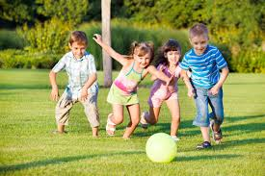
Sabías que…
Tu cuerpo usa el alimento para obtener la energía que necesita. Y la energía es el poder que el cuerpo necesita para hacer las cosas.

Slide 4
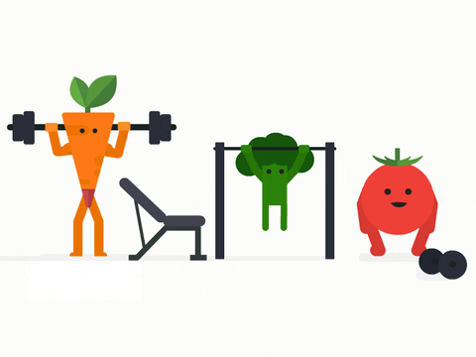
Función de los alimentos saludables…
Te ayudan a crecer y mantenerte sano.
Fortalecen los huesos, músculos y corazón.
Ayudan a curar heridas y a combatir los gérmenes que causan enfermedades.

Slide 5
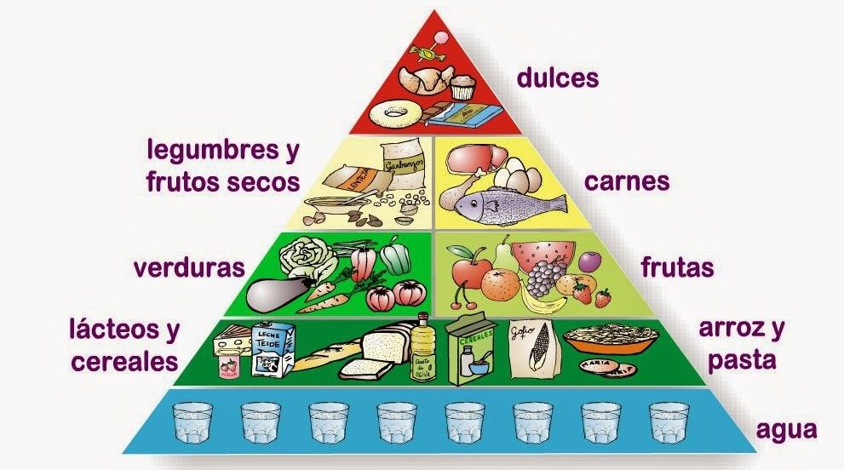
Elección de alimentos y jugos.
Pirámide alimenticia.

Slide 6
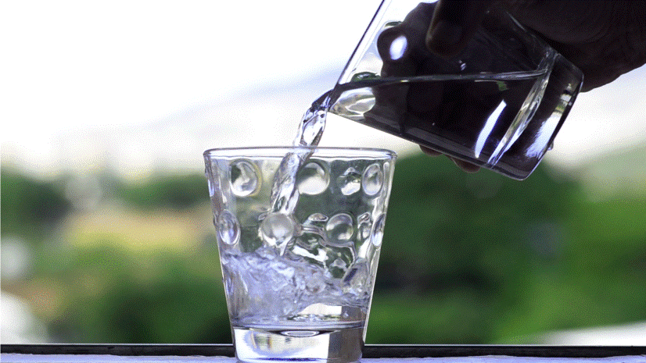
Importancia del agua en nuestro cuerpo.
Nos ayuda a eliminar desechos (sustancias que el cuerpo no necesita).
Nos permite mantener hidratada nuestra piel, ojos, boca y nariz.
Lubrica nuestras articulaciones
Ayuda a regular nuestra temperatura corporal.

Slide 7
Cuántas veces debo comer al día.
Un niño entre 6 y 12 años, debe comer 4 veces al día.
1
2
Desayuno
(Leche y pan)
Almuerzo
(Comida y ensaladas)
4
3
Once o cena
Colación (fruta o yogurt).

Slide 8
Actividad
1- ¿Cómo obtiene energía mi cuerpo?
2 -¿Cuáles son los beneficios de los alimentos?
3- ¿Cuál es la importancia del agua en mi cuerpo?
4- ¿Qué es la pirámide alimenticia?
5- Nombra los alimentos que consumes en el día (desayuno, almuerzo, colación y once)

Slide 9
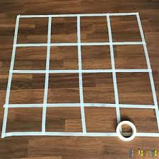
Juego: Rayuela Africana.
Materiales:
Cinta adhesiva tape.
música (rayuela africana).
Descripción:
Dibuja en el piso con cinta tape, el siguiente diseño (20x20 cada cuadrado).
Observa el siguiente video explicativo.
A jugar!!!

Slide 10
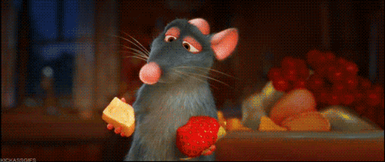
Actividad saludable en casa
A cocinar con chefcito…

Slide 11
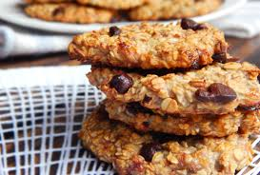
Receta saludable: Galletas de avena.
Indicaciones:
Debes cocinar bajo la supervisión y ayuda de un
adulto (padres, abuelos, tíos, etc).
Ingredientes:
190 grs de avena
2 unidades de plátanos.
100 gr de chispas de chocolate.
2 cucharadas de miel (opcional)
Nombre video: GALLETAS DE AVENA, PLÁTANO Y CHOCOLATE | Receta saludable | Mi tarta preferida
Link: https://www.youtube.com/watch?v=cXkeehrWuY0

